Slide 1
解构商品数据

Slide 2
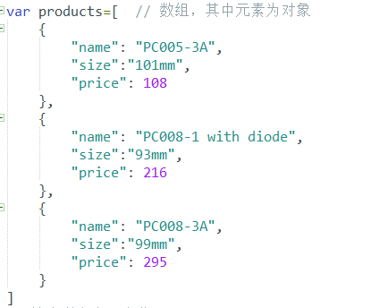

引入
数组
[......]
对象
{......}
分析数据结构，使用对象和数组对应的解构方法，提取数据。

Slide 3
目录
01
实训需求
02
实训步骤
03
实现过程

Slide 4

实验需求
解构商品数据
从包含三个商品对象的数组中，提取出商品名输出。
输出结果：

Slide 5
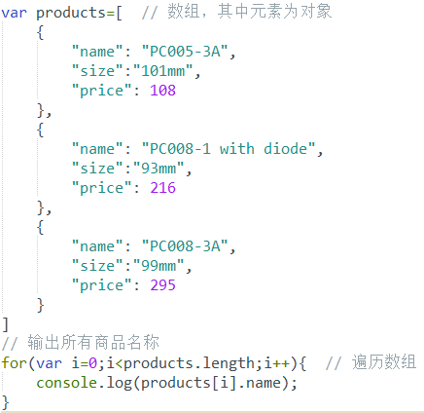
实验步骤
新建js文件
01
02
编写代码
03
运行项目

Slide 6
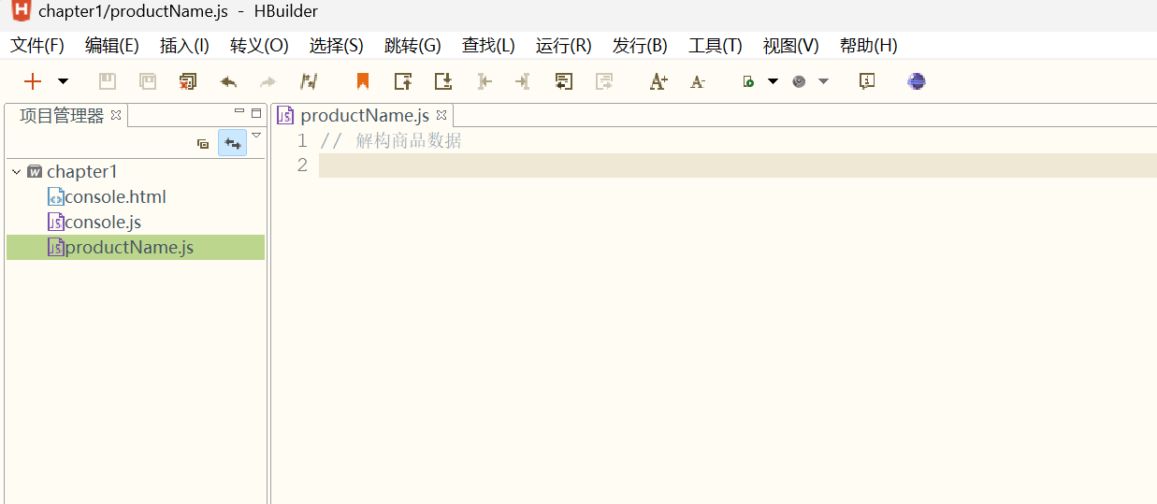
项目实现
1. 新建js文件

Slide 7
项目实现
2. 编写代码
var products=[ // 数组，其中元素为对象
{
"name": "PC005-3A",
"size":"101mm",
"price": 108
},
{
"name": "PC008-1 with diode",
"size":"93mm",
"price": 216
},
{
"name": "PC008-3A",
"size":"99mm",
"price": 295
}
]
// 输出所有商品名称
for(var i=0;i<products.length;i++){ // 遍历数组
console.log(products[i].name);
}
数组含三个对象
每个商品为一个对象
对象元素无序
对象.属性
数组元素有序
for循环+元素索引
取得商品名称
数组[索引]

Slide 8
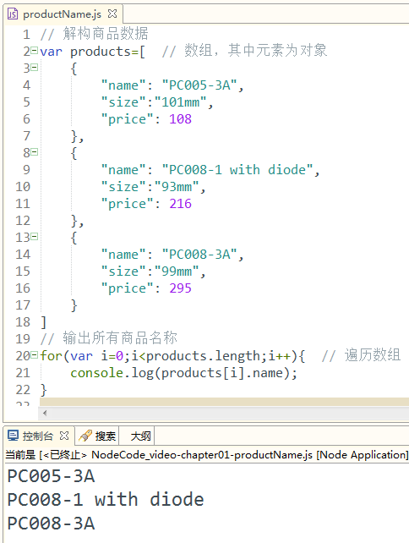
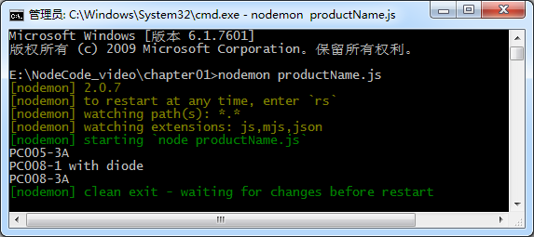
项目实现
3. 运行项目
运行方式：
1. 在HBulilder中运行
2. CMD窗口中使用nodemon运行

Slide 9
小结
实训需求
从数组中解构出商品名称
[{...}, {...}, {...}]
实训步骤
创建js文件→编写代码→运行项目
实现过程
productName.js
在HBuilder中运行，或在CMD中使用node/nodemon运行

Slide 10
谢谢观看

